Slide 1
TensorFlow
CST64
Dong Yuanliang

Slide 2
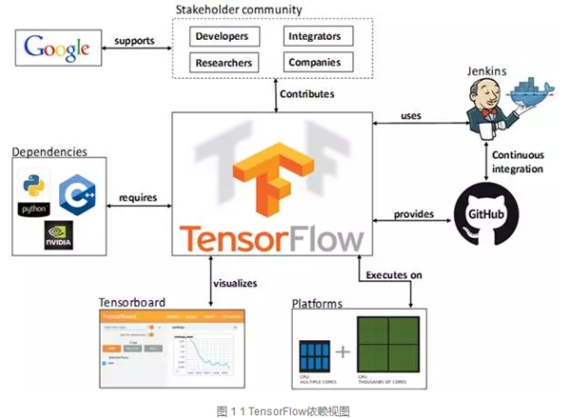
What is TensorFlow?
An open source software library for numerical computation
Often used in machine learning (Developed by Google Brain)
Data flow graphs
Notes:
google开发的一个开源数值计算库，经常用于机器学习方面
有了它我们就可以利用其中内置的算法来编写自己的深度学习程序
内置反向传播算法，最优梯度下降算法等等
它主要用数据流图这种数据结构来进行计算
这是tensorflow的依赖视图

Slide 3
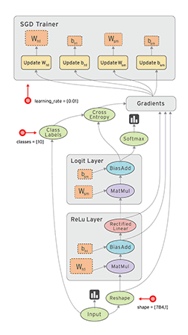
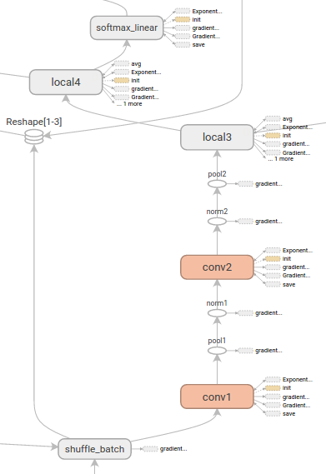
Data Flow Graph
“nodes” for computation
“lines” for the input and output relationship between nodes
“tensor” is transported in ”lines”
“Tensorboard” : make the graph visiable
Notes:
数据流图用“结点”（nodes）和“线”(edges)的有向图来描述数学计算。“节点” 一般用来表示施加的数学操作。“线”表示“节点”之间的输入/输出关系。这些数据“线”可以输运“size可动态调整”的多维数据数组，即“张量”（tensor）。张量从图中流过的直观图像是这个工具取名为“Tensorflow”的原因。Tensorflow还提供了一个叫做tensorboard的东西来让我们能够看见并调整我们构建出来的图

Slide 4
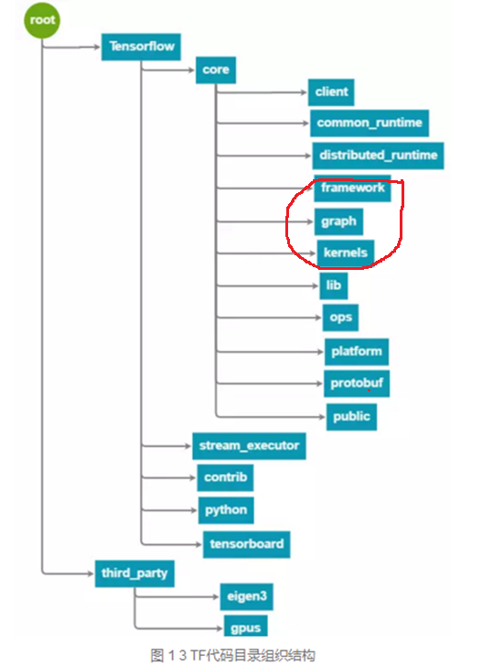
The structure of sourcecode
Notes:
framework: 包含基础功能模块，如log, memory, tensor
graph: 计算流图相关操作，如construct, partition, optimize, execute等
kernels: 核心Operation，如matmul, conv2d, argmax, batch_norm等
protobuf: 均为.proto文件，用于数据传输时的结构序列化.

Slide 5
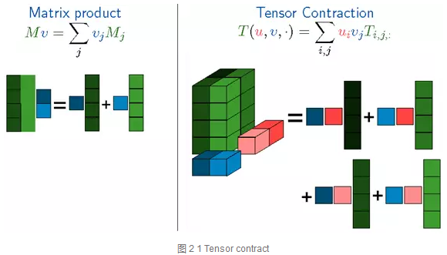
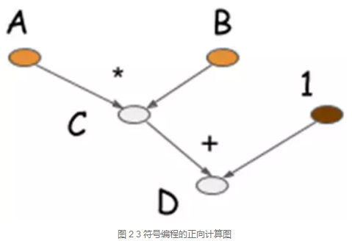
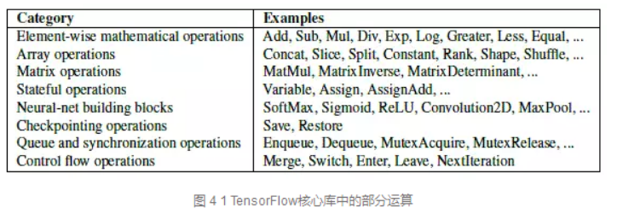
Some important elements
Tensor:
Kernels module: including C++ eigen library
Graph module: symbolic style programs
Notes:
TF的核心是围绕Graph展开的，简而言之，就是Tensor沿着Graph传递闭包完成Flow的过程
Matrix表示二维线性映射，Tensor表示多维线性映射，Tensor是对Matrix的泛化，
Kernel模块包含了tensorflow的许多基本算子，他的内部是通过C++的eigen库来实现的，这个库支持许多线性代数的运算，比如矩阵LU，QR分解，矩阵旋转
Graph模块体现了符号化编程的思想，把计算过程用图来表示，每个节点都是一种计算算子，从输入到输出的数据流动就完成了一个计算过程

Slide 6
A classic example from official document : MNIST
Look at images and predict what digits(0~9) they are
Change the 2D array to 1D (28 * 28 = 784)
Then the training dataset can be a 55000*784 tensor
Notes:
MNIST是一个对手写的数字0~9图像识别的模型

Slide 7
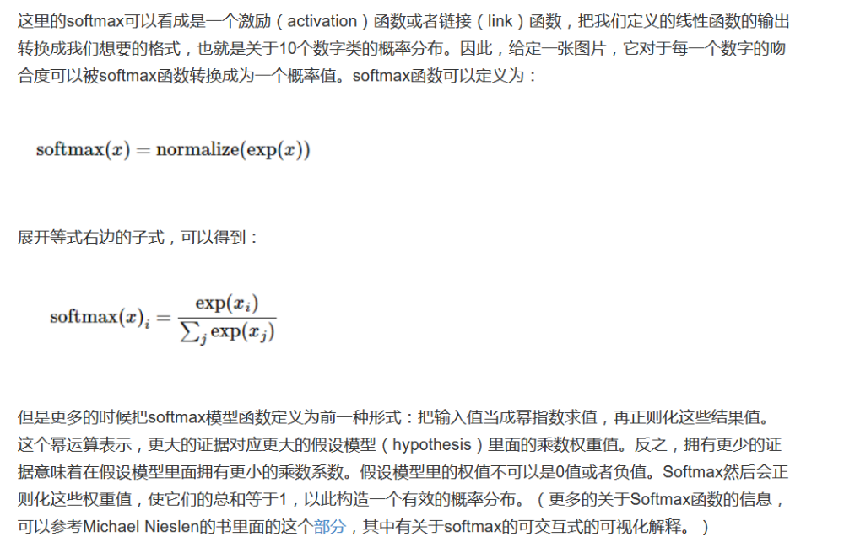
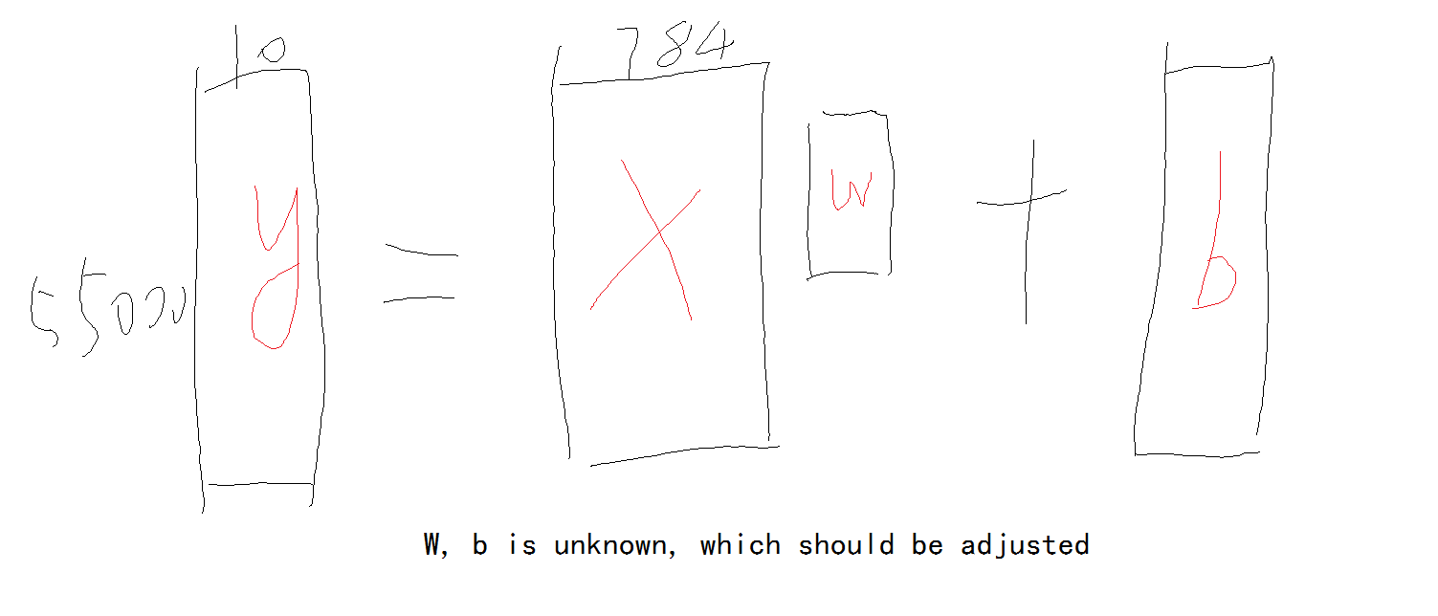
A classic example from official document : MNIST
We want to compute a certain picture’s probability to be number 0~9
Then digits 0~9 are represented as 0000000001, 0000000010, 0000000100, ... , 1000000000
Then the results can be a 55000 * 10 tensor
Notes:
其中的b 是随机误差向量，因为图片可能会有一些噪声，所以需要一个1*10的误差向量来让结果更准确一些
得到y之后还需要一个激活函数softmax

Slide 8
A classic example from official document : MNIST
Actually, in the example we train the model for 1, 000 times
Each time we pick up 100 pictures randomly
Then calculate the loss (using “cross entropy”)
the tensorflow library will minimize the loss automatically, using its internal algorithm

Slide 9
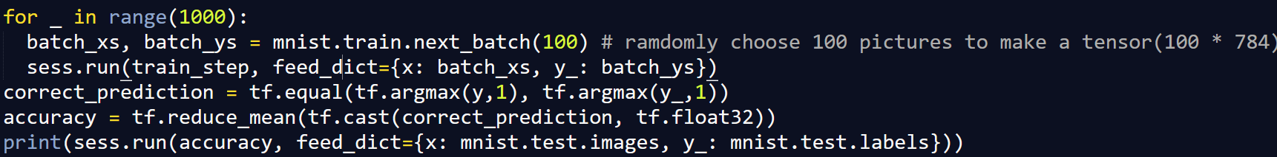
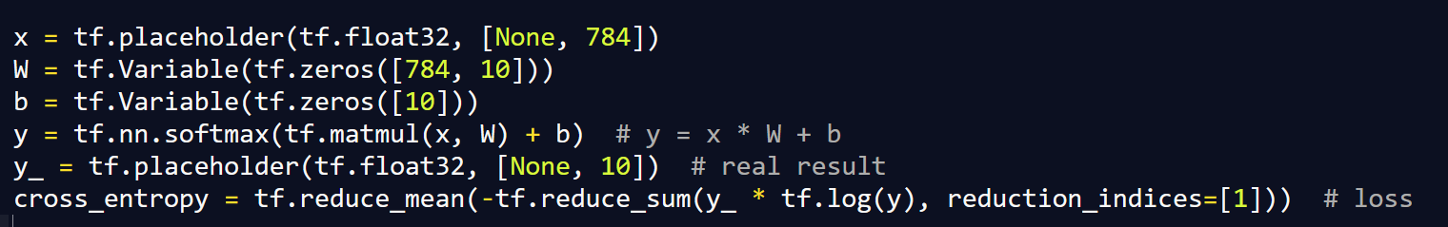
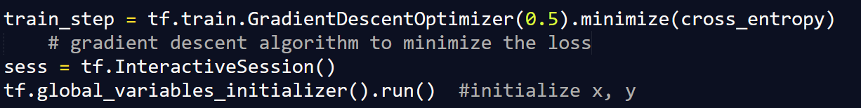
Code(Python)
Notes:
tensorflow c++的API必须要用bazel这个软件才能编译，我先是用cmake编译了一下然后失败了，然后试着装一下bazel结果它只能在linux和mac系统才好用，在我的windows上就会出现莫名奇妙的bug。。。所以我只好用python的pip装了tensorflow（也有可能是我这几天装了太多软件然后冲突的问题。。。各位dalao如果有时间的话可以回去试试用windows编译一下tensorflow）
TensorFlow在这里实际上所做的是，它会在后台给描述你的计算的那张图里面增加一系列新的点用于实现反向传播算法和梯度下降算法。然后，它返回给你的只是一个单一的操作，当运行这个操作时，它用梯度下降算法训练你的模型，微调你的变量，不断减少成本。
这个argmax就是用来取数组里面最大元素的下标

Slide 10

Code(C++)

Slide 11
How to install TensorFlow
For Windows:
First install python3.5 and pip (or Anaconda)
Then write in command line : pip3 install –upgrade tensorflow // (CPU-only version)
Notes:
讲真tensorflow对于windows是很不友好的。。今年2月份官方文档才给出windows的比较容易的安装方法
首先你需要安装python3.5（自带pip），或者直接下载一个包含python各种常用库的anaconda
如果你的电脑显卡是英伟达的话还可以安装GPU版本，速度据说会比CPU版本快很多

Slide 12
How to install TensorFlow
（From sourcecode on Windows）
Bazel (Failed on my Windows) / Cmake
Visual Studio 2015
Git (clone code from github)
Swig (provide Python with C++ API)
Notes:
３．ＳＷＩＧ： SWIG来把C++的代码封装成Python库，供Python调用。SWIG 实际上是一个编译器，获取C/C++的声明，用一个壳包起来，以便通过其他语言访问这些声明。因此，SWIG 最大的好处就是将脚本语言的开发效率和 C/C++ 的运行效率结合起来。
。tensorflow的核心算法是用C++写的，因为C++比python要快，总之Python的角色是Design，C++是Run。

Slide 13
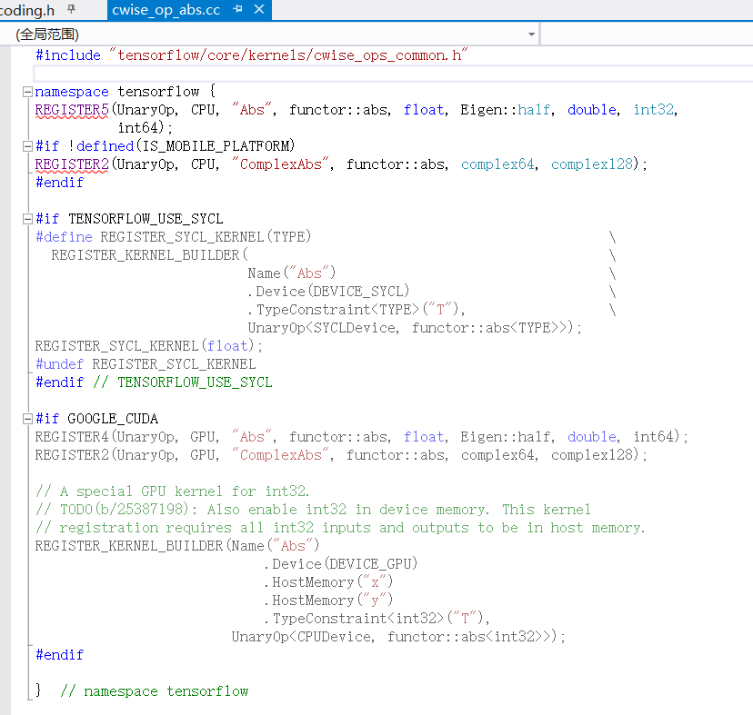
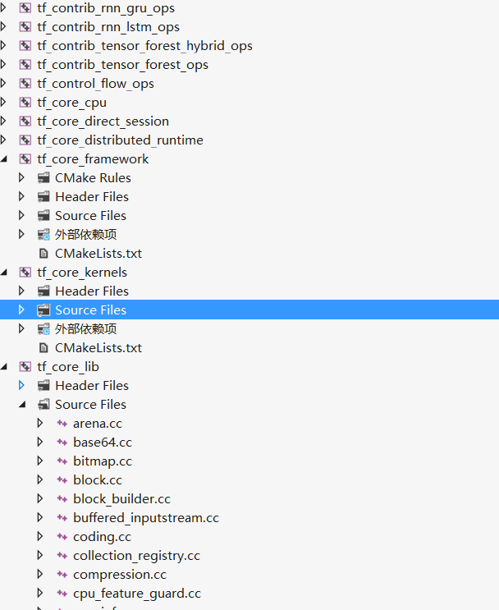
Notes:
我用cmake build完了之后就生成好多vc++的project , 里面的画风是这个样子的。。。。我最终也没有找到怎么在自己的代码里面include这些库。。。

Slide 14
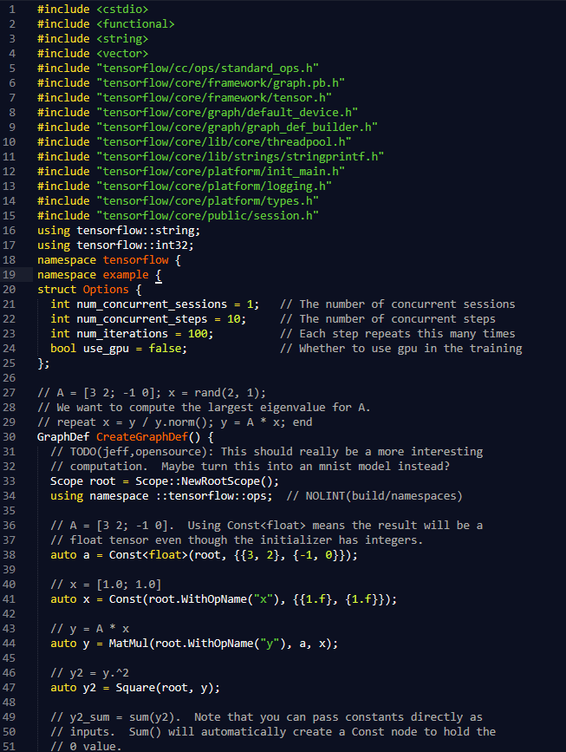
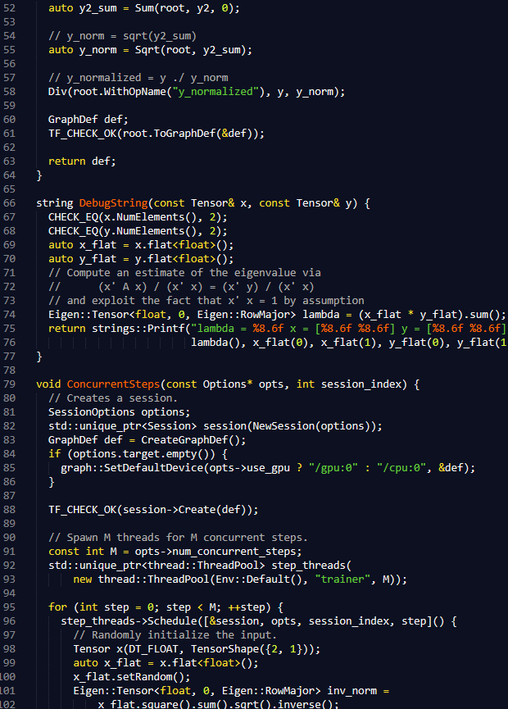
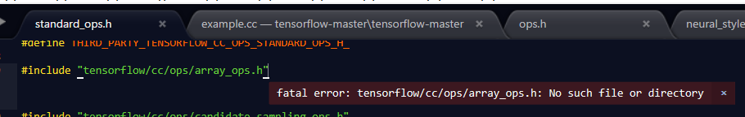
C++ example code
(Compile Error)
Notes:
Github给的example也编译不过去，因为它include的头文件的头文件还没有build出来,需要bazel才能build

Slide 15
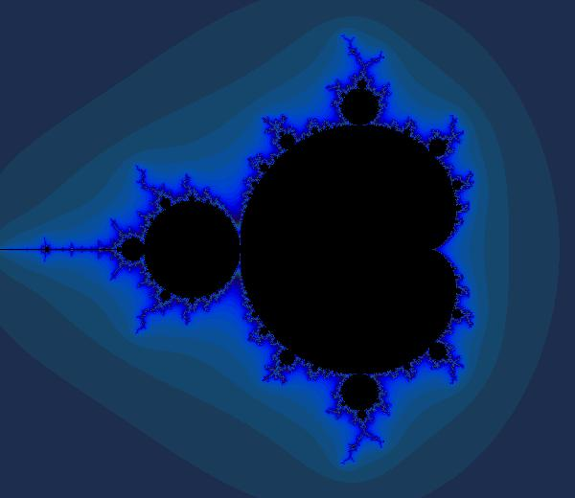

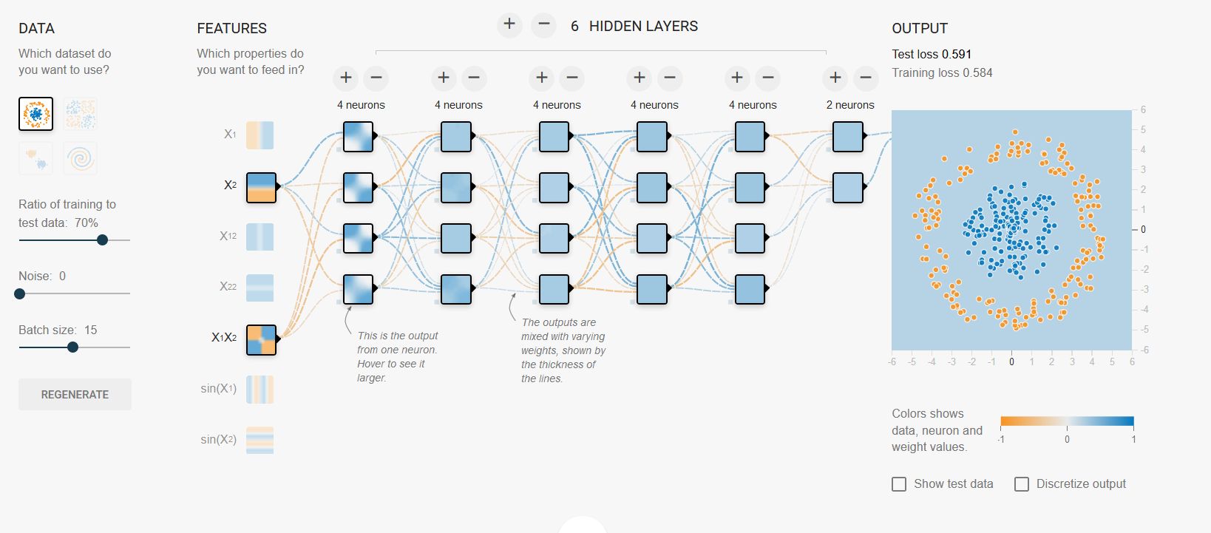
Some demos written in TensorFlow
Tensorflow playground: an online demo http://playground.tensorflow.org/
Visualize the Mandelbrot Set
Partial Differential Equations
Notes:
Playground 是一个在线的深度学习的demo，他的功能是比如有许多个点，每个点为橙色或者蓝色，每个点都有一个坐标，然后他会根据前若干个点的颜色和坐标之间的关系，通过学习判断后面的给定坐标的点的颜色
Tensorflow还可以写一个程序来计算mandelbrot集合，并把它打印出来（虽然和机器学习没什么关系）
还可以通过计算偏微分方程来模拟雨滴落到池塘的涟漪
不过这两个demo都需要安装ipython notebook来实现可视化

Slide 16
Thanks!
Notes:
３．ＳＷＩＧ： SWIG来把C++的代码封装成Python库，供Python调用。SWIG 实际上是一个编译器，获取C/C++的声明，用一个壳包起来，以便通过其他语言访问这些声明。因此，SWIG 最大的好处就是将脚本语言的开发效率和 C/C++ 的运行效率结合起来。
。tensorflow的核心算法是用C++写的，因为C++比python要快，总之Python的角色是Design，C++是Run。

